Slide 1
Διαδίκτυο και Εφαρμογές – Τελική / απαλακτική άσκηση μαθήματος
Ψαρρός Θεόδωρος, 03203194
Δ.Π.Μ.Σ. Τεχνοοικονομικά Συστήματα

Slide 2
Περίληψη άσκησης
COVID-04: Εισαγωγή Άρθρων σε μία Σχεσιακή Βάση.
Έφτιαξα μια Desktop εφαρμογή, η οποία εισάγει τα δεδομένα που υπάρχουν σχετικά με τα άρθρα για τον COVID-19 στη σελίδα https://www.semanticscholar.org/cord19 σε μία σχεσιακή βάση. Στα πλαίσια της εργασίας αυτής έφτιαξα το Σχήμα της Βάσης καθώς και το πρόγραμμα που διαβάζει τα δεδομένα από το αρχείο "all_sources_metadata_2020--" και τα αντίστοιχα JSON και τα βάζει σε αυτήν. Επίσης, εμφανίζω κάποια στατιστικά σχετικά με τα περιεχόμενα της, όπως πλήθος άρθρων, το πλήθος των άρθρων με πλήρη ή μη στοιχεία και άλλα, όπως παρουσιάζονται στον κώδικα.
Στα πλαίσια της εργασίας έκανα χρήση Java και MySQL.

Slide 3
Προετοιμασία αρχείου για την εισαγωγή
Κατά την χρήση των στοιχείων από την ιστοσελίδα, προκύπτει ότι υπάρχουν ελλειπείς καταχωρήσεις και ότι συχνά πεδία που έπρεπε να συμπληρωθούν δεν συμπληρώνονται. Οπότε το αρχείο απαιτεί μία προετοιμασία πριν την εισαγωγή του στο πρόγραμμα.
Για την συμπλήρωση των κενών στοιχείων, κάνουμε replace και εντοπίζουμε τα κόμματα εντός των οποίων υπάρχουν κενά. Το μέγιστο πλήθος των στηλών είναι 14, οπότε και υπάρχει πιθανότητα να έχουμε 14 κενά χωρισμένα με κόμματα. Στην συνέχεια μειώνουμε το πλήθος (13, 12 κ.ο.κ.). Για καλύτερη επεξεργασία τα κενά αντικαταστάθηκαν με το -1.
Στην συνέχεια αποθηκεύουμε το αρχείο στον φάκελο που έχουμε ορίσει στο πρόγραμμα ως πηγή δεδομένων.

Slide 4
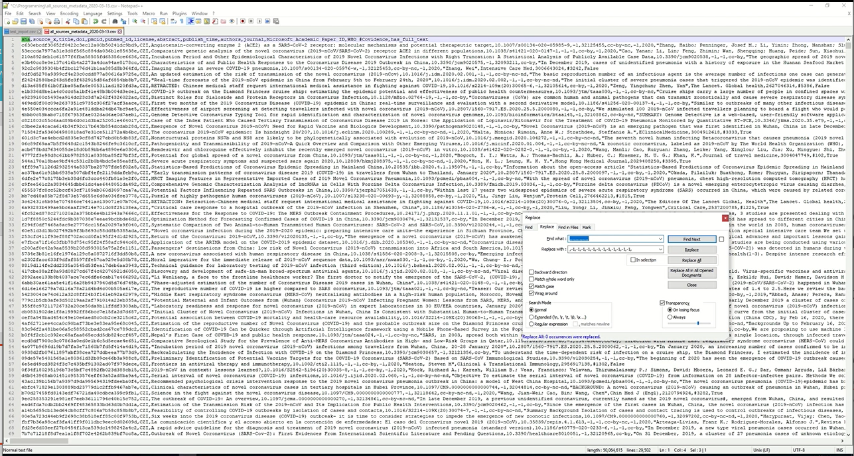
Προετοιμασία αρχείου για την εισαγωγή

Slide 5
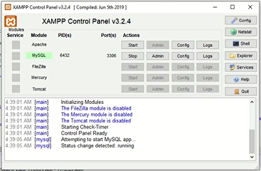
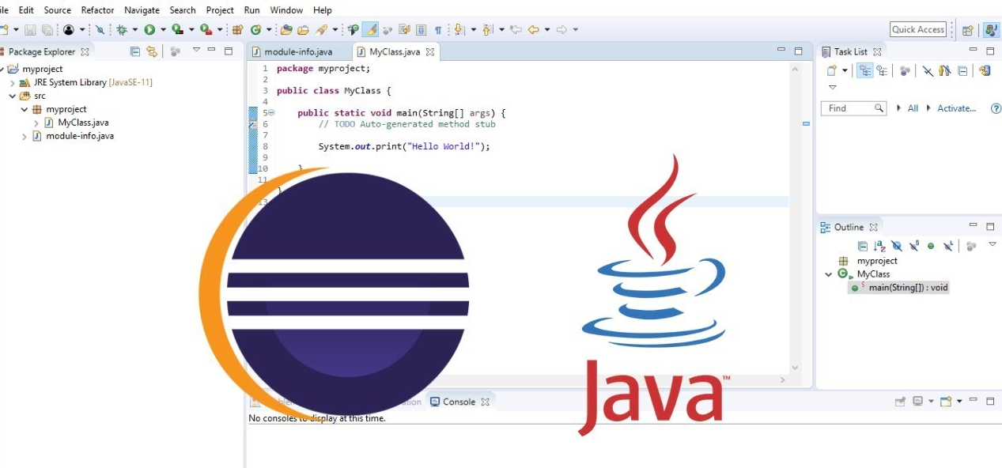
Ενεργοποίηση XAMPP και δημιουργία βάσης
Εκκίνηση προγράμματος XAMPP, εκκίνηση MySQL, ορισμός θύρας (στην περίπτωση μας η 3306) και προσθήκη στον κώδικα.
Δημιουργία βάσης στην MySQL (create database covbase;) και ανάπτυξη κώδικα JAVA μέσω του προγράμματος Eclipse

Slide 6
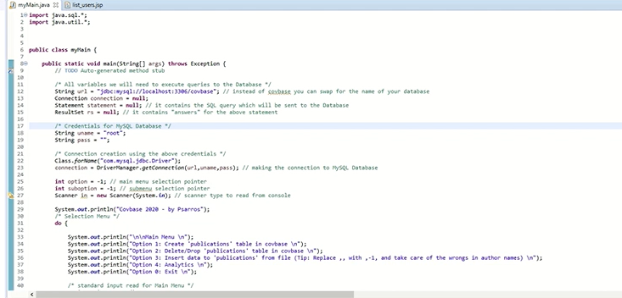
Βασικός κώδικας προγράμματος – Σύνδεση με βάση
Συγκέντρωση όλων των στοιχείων για την σύνδεση στην βάση
Δημιουργία σύνδεσης, ερωτημάτων και αποτελεσμάτων
Καταχώρηση κωδικών σύνδεσης – Credentials
Ορισμός έναρξης και λήξης σύνδεσης
Ορισμός δεικτών – pointers για τα menu του προγράμματος

Slide 7
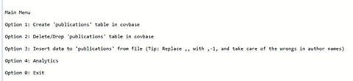
Βασικό Μενού προγράμματος – Εισαγωγή και διαγραφή δεδομένων στην βάση μας
Επιλογή 1, Δημιουργία πίνακα «publications» στην βάση covbase όπως την έχουμε δημιουργήσει
Επιλογή 2, Διαγραφή του πίνακα «publications» της βάσης covbase
Επιλογή 3, Εισαγωγή δεδομένών στον πίνακα «publications» από το επεξεργασμένο αρχείο (με την διαδικασία που περιγράψαμε σε προηγούμενη διαφάνεια)
Επιλογή 4, Υπο-μενού Ανάλυσης Στατιστικών
Επιλογή 5, Έξοδος (από το πρόγραμμα)

Slide 8
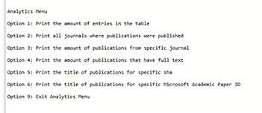
Μενού Ανάλυσης Στατιστικών
Επιλογή 1, Εμφάνιση του πλήθους των εγγραφών στον πίνακα της βάσης
Επιλογή 2, Εμφάνιση όλων των περιοδικών, όπου έχουν δημοσιευθεί άρθρα
Επιλογή 3, Εμφάνιση του πλήθους των δημοσιεύσεων από ένα συγκεκριμένο περιοδικό
Επιλογή 4, Εμφάνιση του πλήθους των δημοσιεύσεων που έχουν πλήρες κείμενο
Επιλογή 5, Εμφάνιση του τίτλου της δημοσίευσης με στοιχείο αναζήτησης το SHA
Επιλογή 6, Εμφάνιση του τίτλου της δημοσίευσης με στοιχείο αναζήτησης το Microsoft Academic Paper ID
Επιλογή 9, Έξοδος από το Μενού Ανάλυσης

Slide 9
Video άσκησης
Youtube link:
https://youtu.be/dvNTh6PMQXo
Επιλογές που έγιναν στην δοκιμή του προγράμματος στο μενού Ανάλυσης (για διευκόλυνση)
Επιλογή 5, Εμφάνιση του τίτλου της δημοσίευσης με στοιχείο αναζήτησης το SHA
C821803c55c6aad89b6d0c1d3ba252051e464017
Επιλογή 6, Εμφάνιση του τίτλου της δημοσίευσης με στοιχείο αναζήτησης το Microsoft Academic Paper ID
3005657121

Slide 10
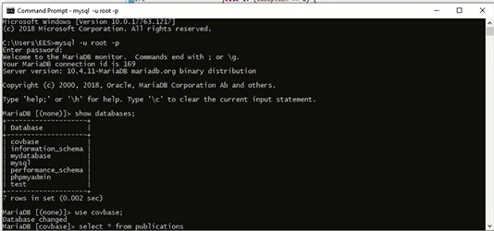
Επιβεβαίωση καταχώρησης των στοιχείων της βάσης
Μέσω του Command Prompt
mysql –u root –p
show databases;
use covbase;
select * from publications;

Slide 11
Σύνοψη της χρησιμότητας του κώδικα
Επεξεργασία του *.csv αρχείου το οποίο περιέχει πολλές πληροφορίες οι οποίες όμως δεν μπορούν εύκολα να επεξεργαστούν
Καταχώρηση των δεδομένων σε μία βάση για την προσπέλαση τους και την επεξεργασία τους με εύκολο και δομημένο τρόπο
Επεξεργασία των δεδομένων με χρήση Java και απλών ερωτημάτων σε SQL ανάλογα με τις ανάγκες μας
Τα ερωτήματα που παρουσιάστηκαν αποτελούν βάσεις που μπορούν να επεκταθούν εύκολα για πιο περίπλοκα αποτελέσματα ή σε εξ’ ολοκλήρου νέες εφαρμογές

Slide 12

Ψαρρός Θεόδωρος
Σας ευχαριστώ για τον χρόνο σας.

